Slide 1
Huffman Trees
Máme frekvenčnú tabuľku jednotlivých znakov, utriedenú vzostupne
ft :: [(Int, String)]
ft = [ (5,"b"), (10, "a"), (17,"m"), (19, "k"), (26,"e")]
Iteratívne vyrábame Htree
data HTree = Leaf(Int, String) | Node HTree Int Htree
[ ]
utriedenú vzostupne – lebo Huffmanov algo potrebuje minimálne dva stromy
5,b
10,a
17,m
19,k
26,e

Slide 2
Huffmanov cyklus
Iteratívne vyrábame Htree
data HTree = Leaf(Int, String) | Node HTree Int Htree
15
17,m
19,k
26,e
5,b
10,a

Slide 3
Huffmanov cyklus
Iteratívne vyrábame Htree
data HTree = Leaf(Int, String) | Node HTree Int Htree
32
15
17,m
19,k
26,e
5,b
10,a

Slide 4
Huffmanov cyklus
Iteratívne vyrábame Htree
data HTree = Leaf(Int, String) | Node HTree Int Htree
19,k
26,e
32
15
17,m
5,b
10,a

Slide 5
Huffmanov cyklus
Iteratívne vyrábame Htree
data HTree = Leaf(Int, String) | Node HTree Int Htree
45
19,k
26,e
32
15
17,m
5,b
10,a

Slide 6
Huffmanov cyklus
Iteratívne vyrábame Htree
data HTree = Leaf(Int, String) | Node HTree Int Htree
32
45
15
17,m
19,k
26,e
5,b
10,a

Slide 7
Huffmanov cyklus
Huffmanov kód pre danú frekvenčnú tabuľku
b -> 000
a -> 001
m -> 01
k -> 10
e -> 11
Huffmanov kód je antiPrefixový,
KÓD ŽIADNEHO PÍSMENA NIE JE PREFIXOM
KÓDU INÉHO... Inak by sa to nedalo dešifrovať
Pre Morse kód to neplatí
Iteratívne vyrábame Htree
data HTree = Leaf(Int, String) | Node HTree Int Htree
Končíme, ak už je len jeden (isSingleton)
77
0
1
32
45
0
1
0
1
15
17,m
19,k
26,e
0
1
5,b
10,a

Slide 8
Vaša úloha o Huffmanovi
Z frekvenčnej tabuľky týmto kódom vyrobiť strom
dekódovanie správy 00111->ae je behanie po strome
Kódovanie spravy mk->0110 je ešte ľahšie...
77
0
1
32
45
0
1
0
1
15
17,m
19,k
26,e
0
1
5,b
10,a

Slide 9
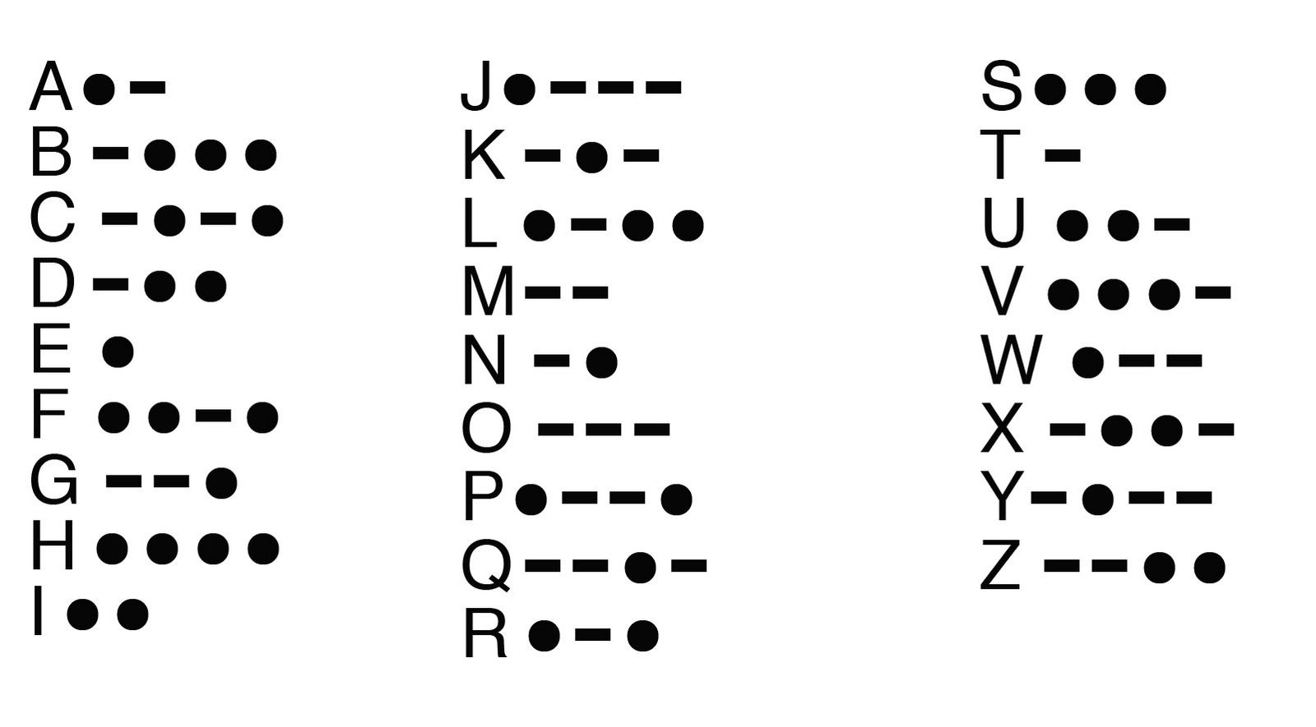
.- môže byť A alebo ET

